Slide 1

Tento materiál byl vytvořen rámci projektu EU peníze školám
Operačního programu Vzdělávání pro konkurenceschopnost
Název školy: |  | Základní škola a Mateřská škola, Hradec Králové, Úprkova 1
Autor: |  | Nikola Košťálová
Název: |  | VY_32_INOVACE_14B_16_Hard rock
Téma: |  | 14B_Dějiny nonartificiální hudby
Datum ověření: |  | VM ověřen dne 4.6. 2013
Číslo projektu: |  | CZ.1.07/1.4.00/21.3215
Anotace: |  | DUM je určen k výkladu učiva. Žáci se seznamují s charakteristikou a interprety hard rockové hudby.

Slide 2
Hard rock

Slide 3
Charakteristika
60. léta
Britské bluesové kapely.
Hard = tvrdý, hudba „tvrdá“
Klade se důraz na rytmus, kytarová sóla a silný a hutný zvuk.

Slide 4
Interpreti
Lep Zeppelin
Deep Purple
Black Sabbath
AC/DC – 70. léta Austrálie
Aerosmith

Slide 5
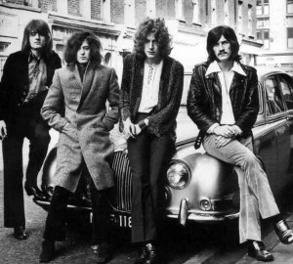
Led Zeppelin
Klikni a poslechni si.

Slide 6
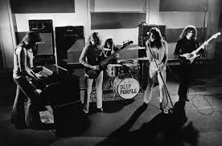
Deep Purple
Klikni a poslechni si.

Slide 7
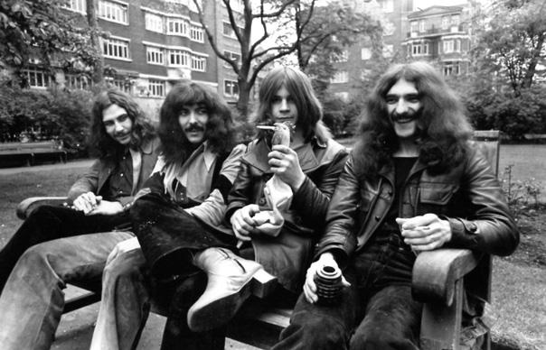
Black Sabbath
Klikni a poslechni si.

Slide 8
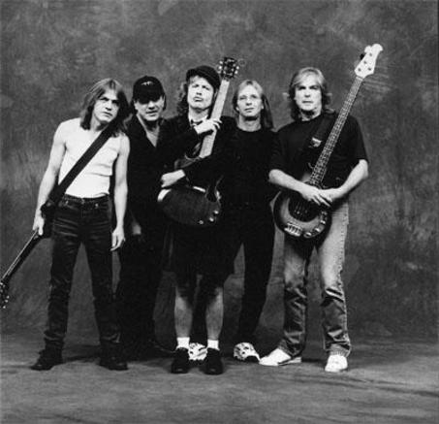
AC/DC
Klikni a poslechni si.

Slide 9

Aerosmith
Klikni a poslechni si.

Slide 10
Tento materiál byl vytvořen rámci projektu EU peníze školám
Operačního programu Vzdělávání pro konkurenceschopnost
Použité zdroje: |  | AUTOR NEUVEDEN. howmanyarethere.net [online]. [cit. 3.6.2013]. Dostupný na WWW: http://howmanyarethere.net/how-many-albums-of-led-zeppelin-are-there/ AUTOR NEUVEDEN. supermusic.sk [online]. [cit. 3.6.2013]. Dostupný na WWW: http://www.supermusic.sk/skupina.php?idskupiny=912 OR NEUVEDEN. uncut.co.uk [online]. [cit. 3.6.2013]. Dostupný na WWW: http://www.uncut.co.uk/black-sabbath-announce-intimate-uk-show-new AUTOR NEUVEDEN. metal.kvalitne.cz [online]. [cit. 3.6.2013]. Dostupný na WWW: http://metal.kvalitne.cz/metal/acdc/ s AUTOR NEUVEDEN. mi9.com [online]. [cit. 3.6.2013]. Dostupný na WWW: http://mi9.com/aerosmith-wallpaper_98717.html POLALVAREZBALAGUE. youtube.com [online]. [cit. 3.62013]. Dostupný na WWW: http://www.youtube.com/watch?v=w9TGj2jrJk8 IAN LOCKE. youtube.com [online]. [cit. 3.62013]. Dostupný na WWW: http://www.youtube.com/watch?v=zUwEIt9ez7M ERRRRR. youtube.com [online]. [cit. 3.62013]. Dostupný na WWW: http://www.youtube.com/watch?v=N3LSjI6Gww4 VEVO. youtube.com [online]. [cit. 3.62013]. Dostupný na WWW: http://www.youtube.com/watch?v=YJQp7Id2ywE LISACHII. youtube.com [online]. [cit. 3.62013]. Dostupný na WWW: http://www.youtube.com/watch?v=Vo_0UXRY_rY
Citace: |  | CHARALAMBIDIS, Alexandros. Hudební výchova pro 8. ročník základní školy. Praha: SPN-pedagogické nakladatelství, 2005, ISBN 80-7235-298-9.

